Slide 1
Class Diagram

Slide 2
클래스 다이어그램이란?
클래스 다이어그램은 객체지향 모델링에서 가장 많이 사용되는 개념
속성(Attribute)과 행위(Method 또는 Member Function)를 갖는 하나의 객체 단위

Slide 3
클래스 다이어그램이란?
여러 개의 클래스들이 서로 상속이나 관계를 이용하여 표현된 다이어그램
클래스 다이어그램으로 객체지향 언어를 이용한 코드 생성의 직접적인 요소가 된다.
클래스 다이어그램은 프로그래밍 개념과 같은 의미의 표현을 이용하여 도식화 함.

Slide 4
클래스 다이어그램의 구성
클래스 명
맨 위 부분은 클래스의 이름을 나타내고, 가운데 부분은 클래스의 속성, 맨 밑 부분은 클래스의 연산(Method)을 나타낸다.
클래스 다이어그램에 클래스 요소를 그릴 때, 맨 위 부분인 클래스 이름은 반드시 사용해야 하고 밑의 두 부분은 선택적이다.

Slide 5

클래스 다이어그램의 구성
Attribute
한 클래스의 Attribute 부분은 클래스의 Attribute를 나열. 이 부분의 표기는 선택적이며, 표기할 경우 Attribute명과 그 속성 Type을 표기
Method
객체 지향 언어의 함수인 메서드는 클래스 다이어그램의 가장 아래 부분 표기
Class의 예

Slide 6
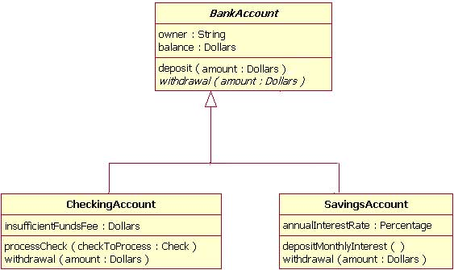
추상 클래스와 추상 메소드
추상 클래스와 추상 메소드는 이탤릭체 사용
withdrawal() 메서드 ➔ 추상메서드
추상 메서드를 포함하는
BankAccount 클래스는 추상 클래스
BankAccount 클래스를 상속받은 두개의 클래스가
withdrawal()을 구현하면 객체 생성이 가능

Slide 7
클래스 간의 관계(Association)
시스템을 모델링 할 때, 특정 객체들이 서로 관계를 맺게 되는데 이것을 연관관계라 한다.
연관관계의 종류
양방향 연관 (= 표준 연관)
두 클래스를 실선으로 표시
일방향 연관
일방향 연관에서는, 두 개의 클래스들은 관련이 있지만, 단 하나의 클래스만 그 관계를 인식.
열린 화살표로 표시

Slide 8

클래스 간의 관계(Association)
집합 관계(Aggregation)
집합관계는 "전체와 부분들(whole to its parts)" 관계를 모델링 하는데 사용
기본 집합관계
집합관계와의 연관은 하나의 클래스가 또 다른 클래스의 일부라는 것을 나타낸다

Slide 9
클래스 간의 관계(Association)
복합관계(Composition Aggregation)
집합 관계의 한 형태이지만, 자식 클래스의 인스턴스 라이프 사이클은 부모 클래스의 인스턴스 라이프 사이클에 종속적
일반화 관계(Generation)
일반화 관계는 하나의 종류 즉 a kind of의 관계, 즉, 상속관계
의존관계
하나의 클래스가 또 다른 클래스를 사용하는 관계
즉, 다른 클래스의 멤버함수를 사용하는 경우를 말한다. 하나의 클래스에 있는 멤버 함수가 변함으로 인해 다른 클래스에 영향을 미칠 수 있는 관계

Slide 10
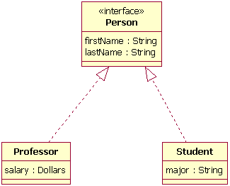
Interface
인터페이스는 클래스처럼 그려지지만, 직사각형의 맨 위 부분에는 "«interface»" 라는 텍스트를 붙인다.
화살표로 이어진 선이 직선이 아닌 점선으로 그려져 있으면 상속이 아니라 구현
구현을 나타낼 때에는 속이 비어있는 폐쇄 화살표로 연결
interface
Implement를 의미
class

